Slide 1



CNC95钻机代理使用说明
技术预研部: 朱士朋
专业
专注
执着
钻研
创新
协作
成就事业梦想 推动科技进步

Slide 2

文件路径
选择FP4205；
钻机更换404钻带
如果超界，调整程序零点
CNC95准备
开始选项->程序结束->执行开始打板->即可完成95初始化
钻机代理测试
1. D:\VEGA\VgDeviceGateway.Publish\conf
2. 用记事本打开[appsettings.Production.json]
3. 有6个地方需要修改，如下:
①机台号 ②机台IP ③自动化模式
④机器轴数 ⑤地码 ⑥是否自动开始打板
备注：
M44 压板功能键
M38 小板蘑菇头功能键
M41 大板蘑菇头功能键
VgDeviceGateway
运行：D:\VEGA\VgDeviceGateway.Publish\RunAgent.bat
问题总结:1,如果正式物料，自动开始打板配置成false；测试物料可以自动开始打板。
2,T1刀具寿命用完提示，用[空格键]取消，然后再次[空格键]启动打板即可。
3, IIoT问题排查见[SM IIoT Connect软件安装操作说明 V1.0.0.pdf]
成就事业梦想 推动科技进步
www.vegagroup.cn

Slide 3
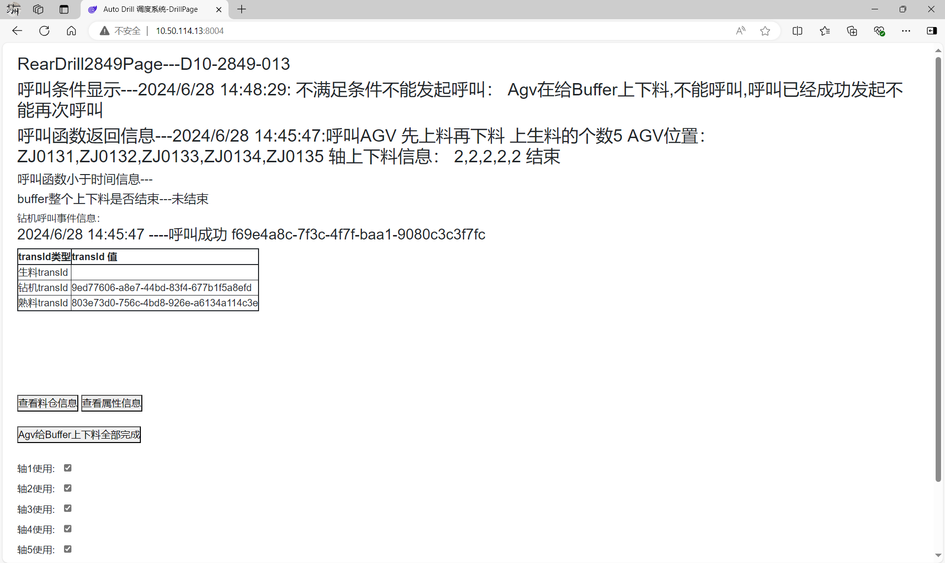
页面说明
钻机提示
【呼叫成功】代表OK
否则根据提示排查问题
成就事业梦想 推动科技进步
www.vegagroup.cn

Slide 4
T
H
A
N
K
S

